Slide 1
Web Programming 11주차
학번 : 20195124
이름 : 김민석
학과 : 컨텐츠 IT
분반 : 1

Slide 2
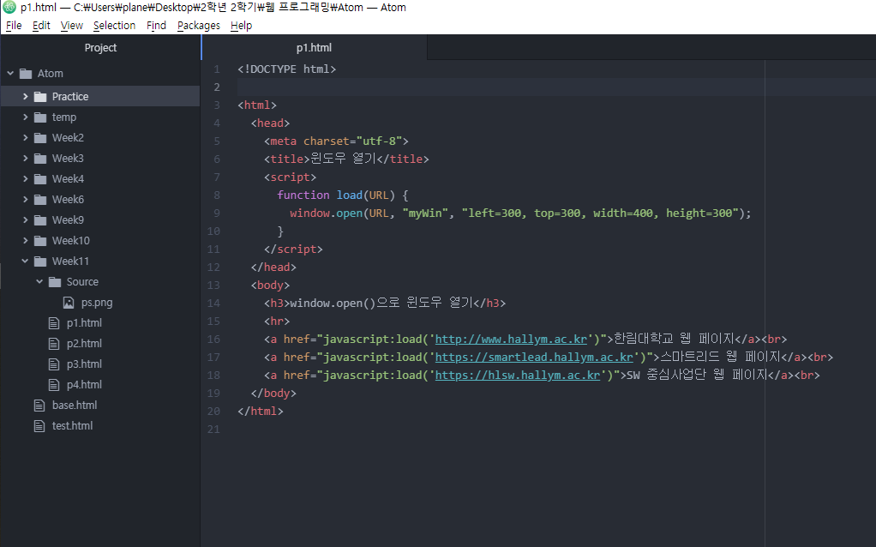
예제 문제 1번 소스코드

Slide 3
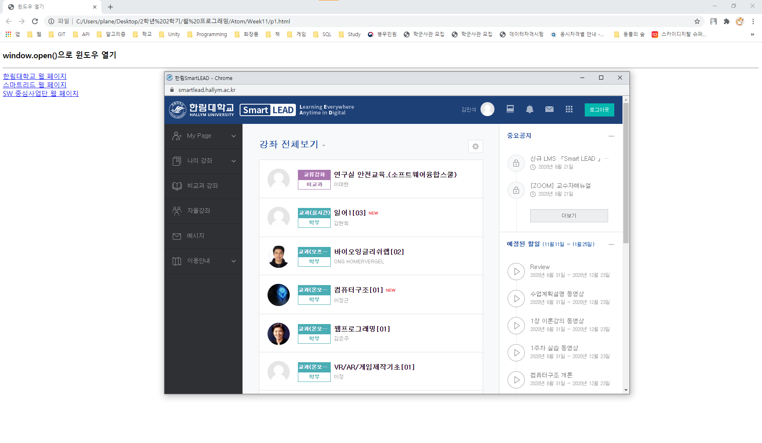
예제 문제 1번 실행화면 - 1

Slide 4
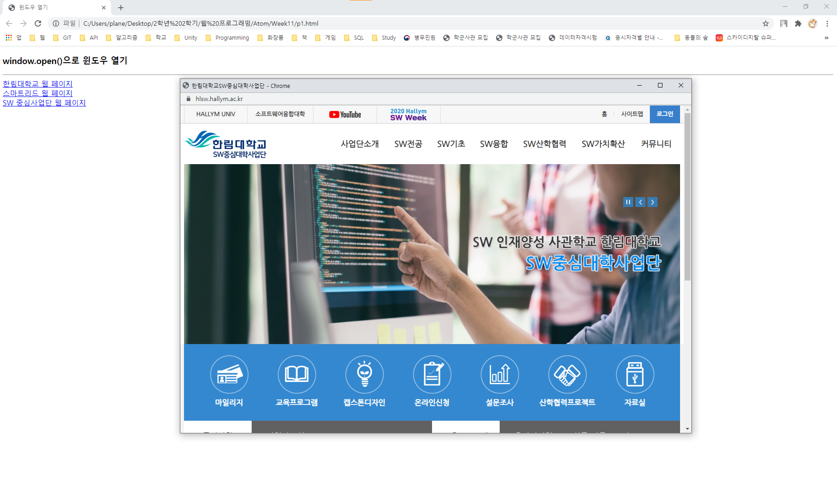
예제 문제 1번 실행화면 - 2

Slide 5
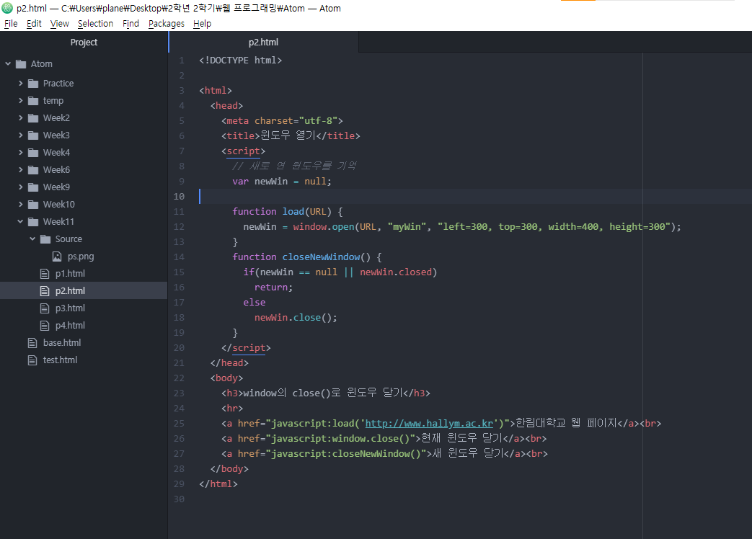
예제 문제 2번 소스코드

Slide 6
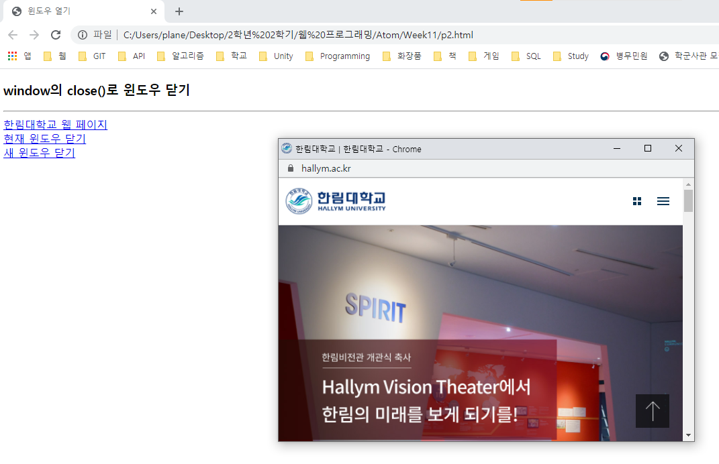
예제 문제 2번 실행화면 - 1

Slide 7
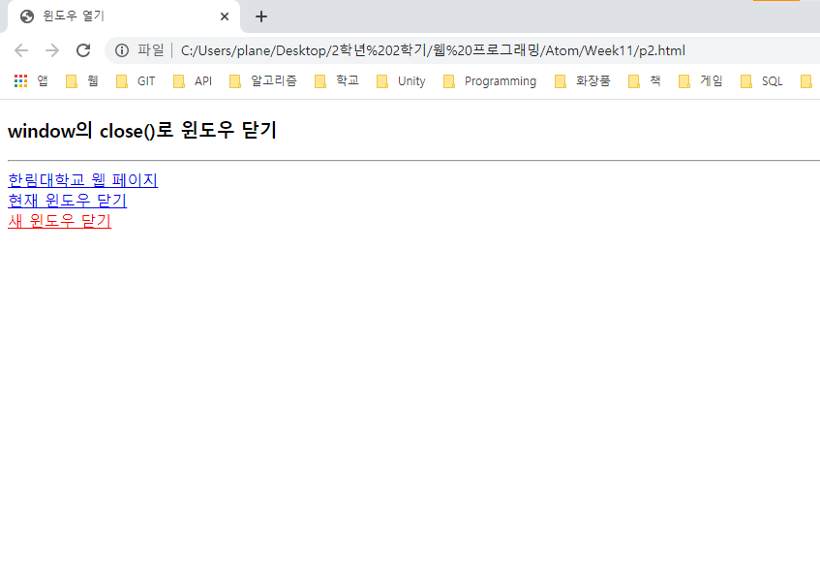
예제 문제 2번 실행화면 - 2

Slide 8
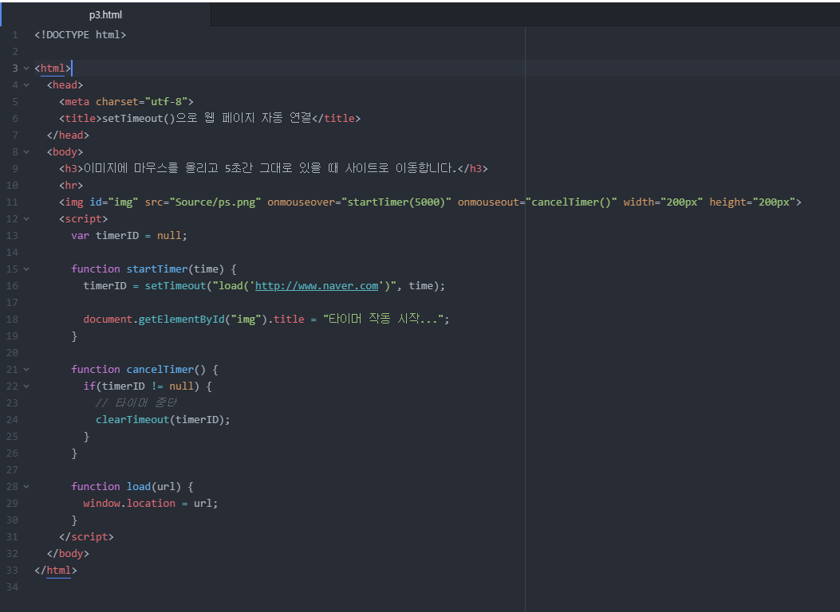
예제 문제 3번 소스코드

Slide 9
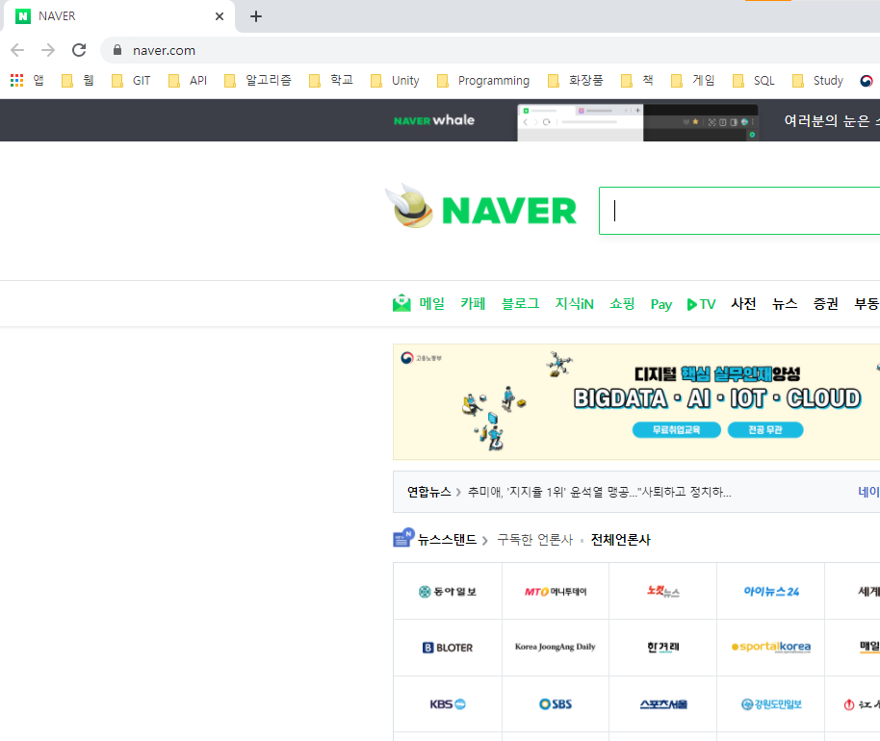
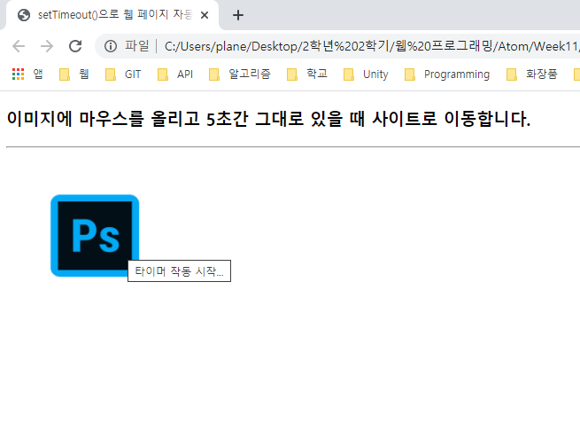
예제 문제 3번 실행화면

Slide 10
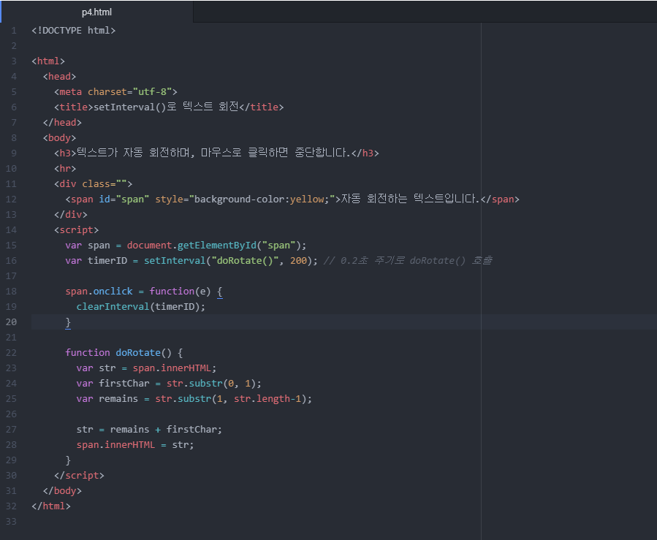
예제 문제 4번 소스코드

Slide 11
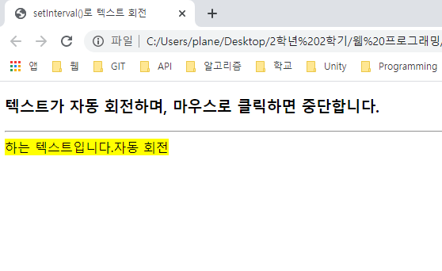
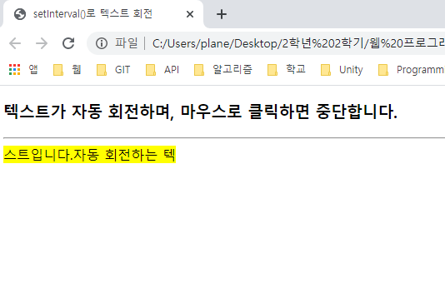
예제 문제 4번 실행화면

Slide 12
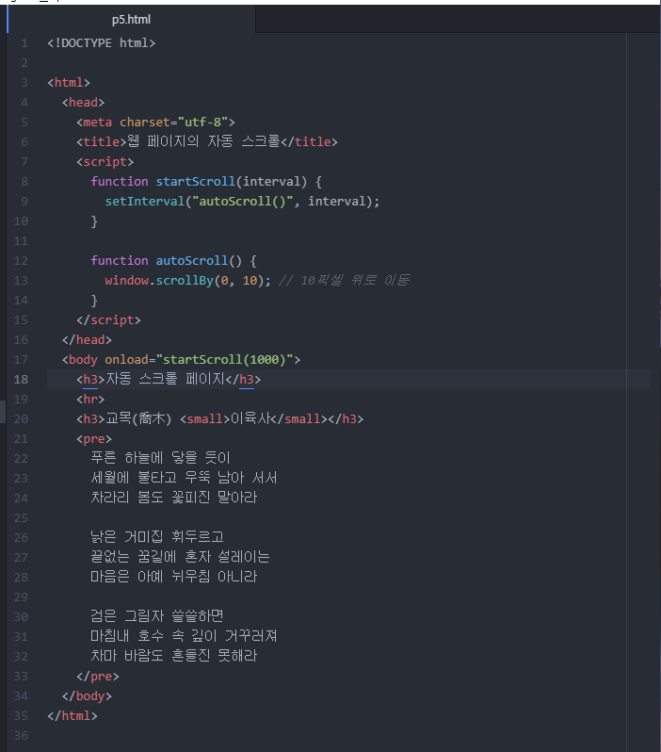
예제 문제 5번 소스코드

Slide 13
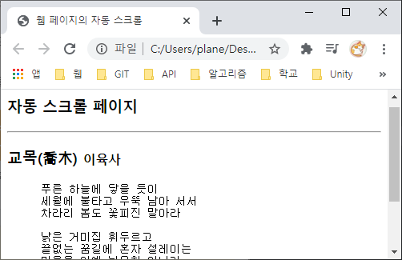
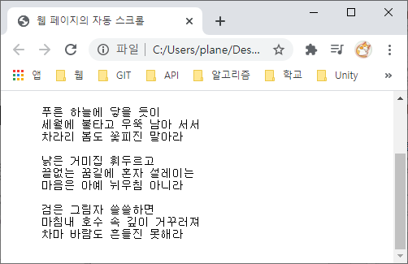
예제 문제 5번 실행화면

Slide 14
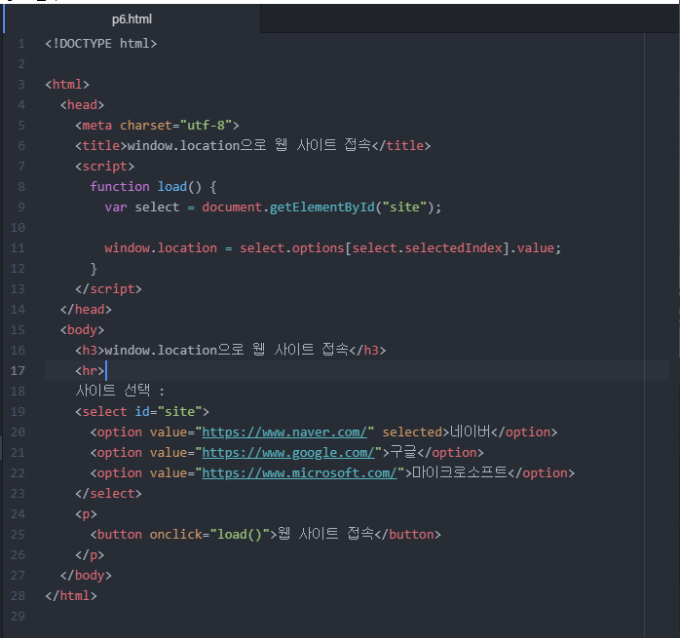
예제 문제 6번 소스코드

Slide 15
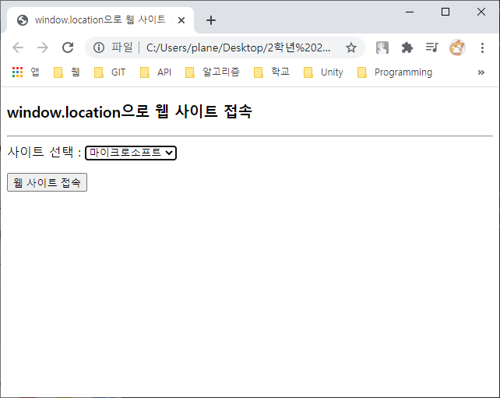
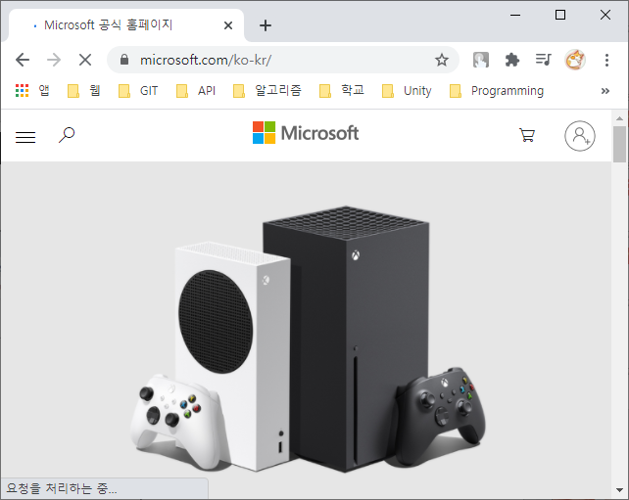
예제 문제 6번 실행화면

Slide 16
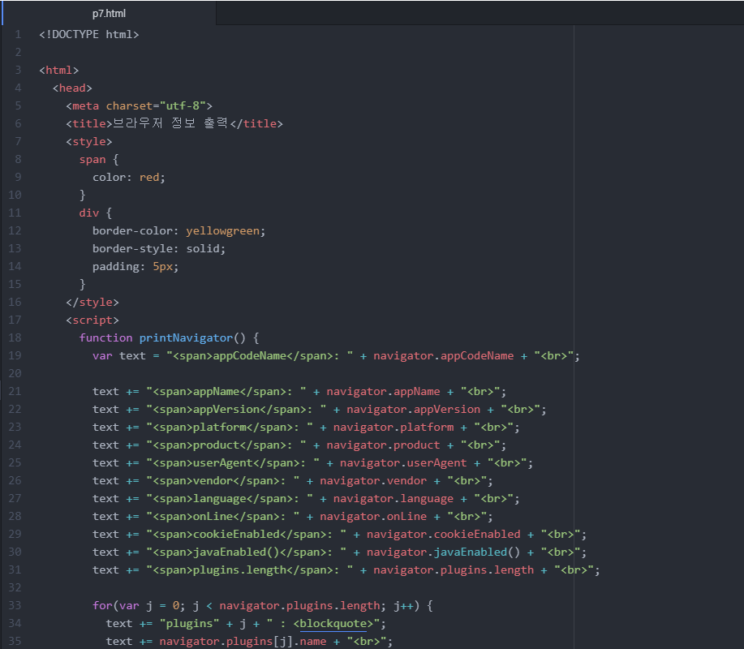
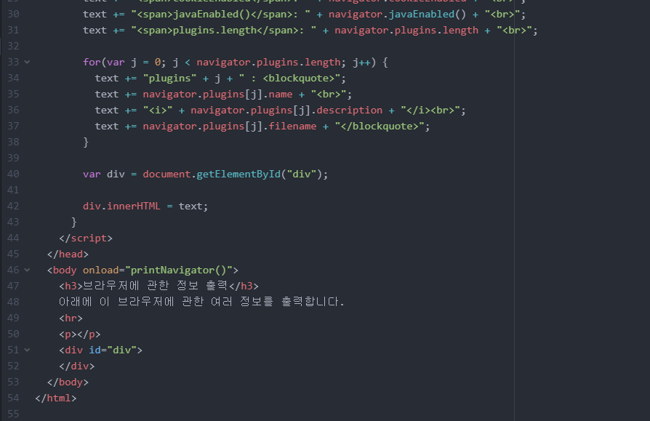
예제 문제 7번 소스코드

Slide 17
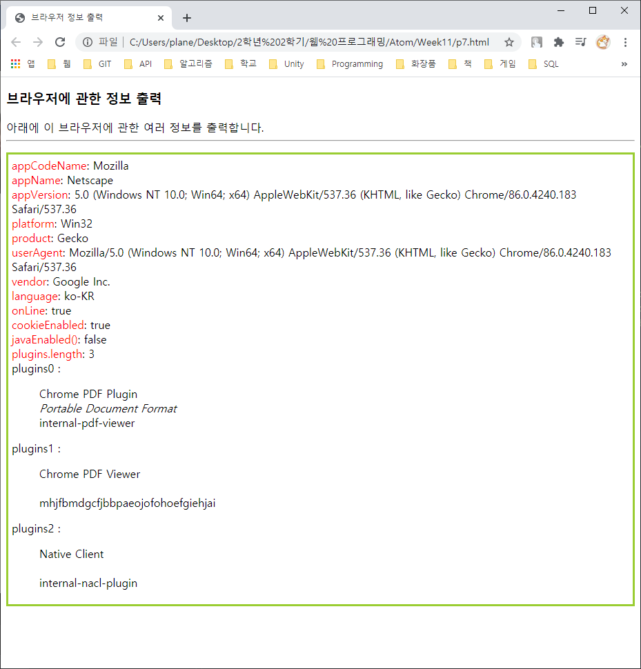
예제 문제 7번 실행화면

Slide 18
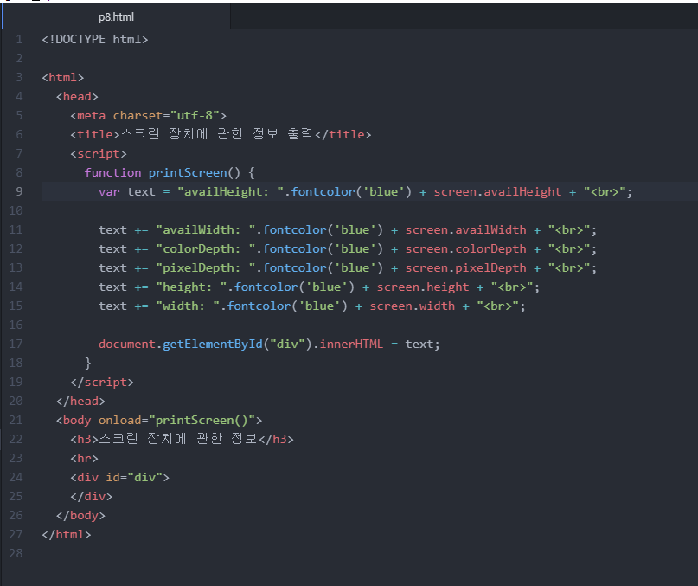
예제 문제 8번 소스코드

Slide 19
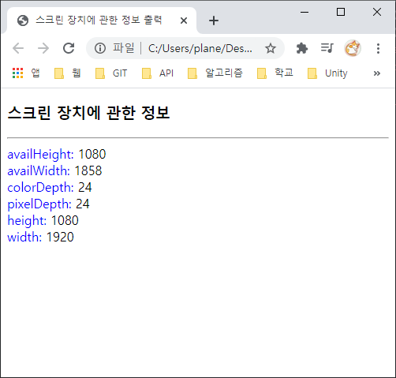
예제 문제 8번 실행화면

Slide 20
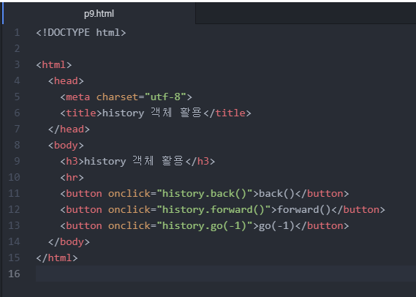
예제 문제 9번 소스코드

Slide 21
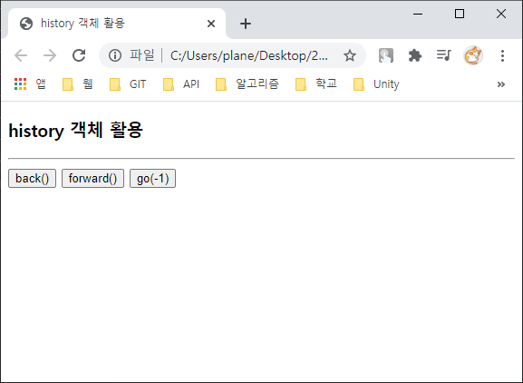
예제 문제 9번 실행화면

